Slide 1

如何把研究导向型教学引入到
以知识和技能为目标的实践教学中
西交利物浦大学
健康与环境科学系
秦素洁
Photo by NASA

Slide 2
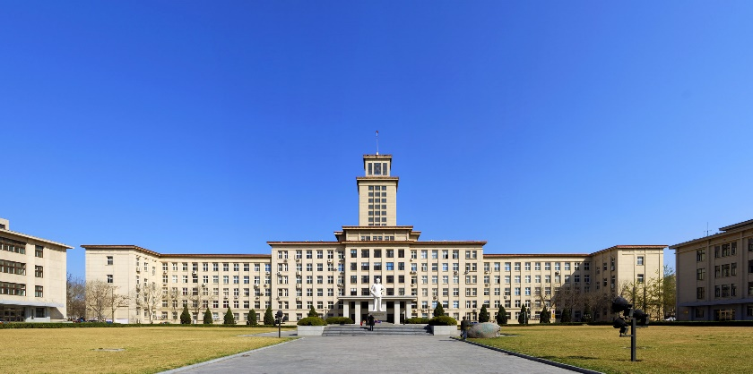




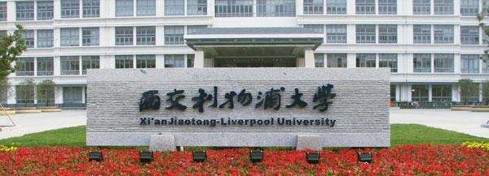
自我介绍
1996-2000，南开大学
  BSc, 环境科学
  BA，国际政治
2000-2002， 南开大学
  硕士研究生学习
2002-2007，加州大学河边分校
  PhD，环境科学系
2008，Amgen生物制药公司，美国
  药品研发中生物化学分析
2008-2011，斯坦福大学
  博士后，土木与环境工程系
2013至今，西交利物浦大学
  讲师，环境科学系

Slide 3
课程教学目的
掌握环境监测的原理和测定方法
掌握环境监测过程所需要的相关知识操作技能：查阅国家或行业有关标准、布点采样、样品保存、分析测定、质量控制及数据处理、填写监测报告
面对未来就业市场，培养严谨的学习态度及较强的职业能力

Slide 4
课程实施
学习内容
教学方式
  讲课讲授
  实验实践
考核方式
教学反馈
土壤污染监测
水和污水监测
学习
内容
生物监测
大气和废气监测
固体废弃物监测
噪声监测
期末开卷考试 | 40%
六个实验报告 | 40%
海报 | 20%
？

Slide 5
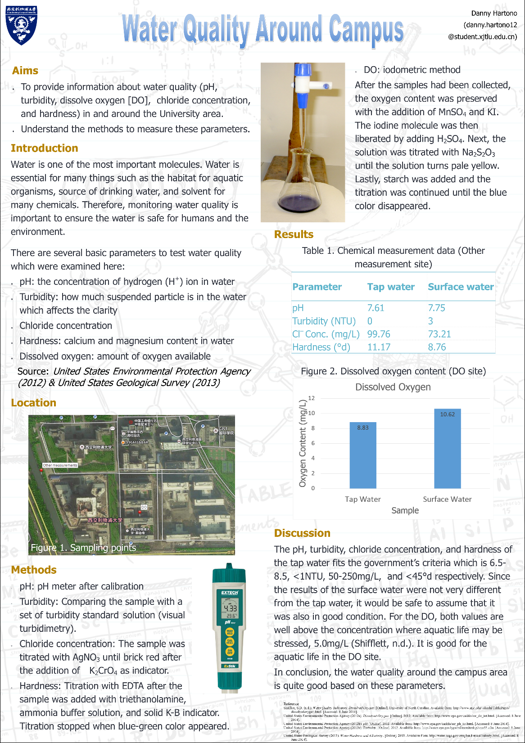
课程反思-1
重复进行同一考核方式的意义和利弊
实践教学的模式刻板单一
  课堂实验，验证性实验
  机械操作
无法调动学生进行真正的自主性，创造性思考
教学目标?

Slide 6
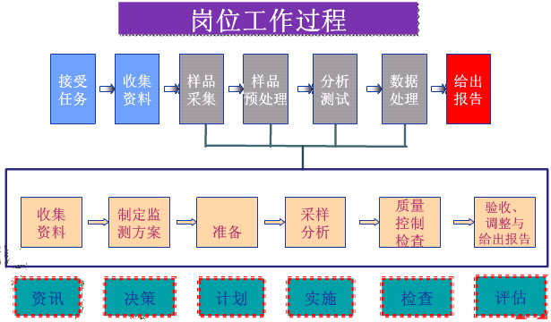
考核方式的替换方案
综合实验设计？
学生的素质基础？
学生的实际工作量？
考核方式的多样化？
考核方式变动
  六个实验到七个实验 实现部分实验难度的降低
  整合实验报告，小论文，海报及两个实验报告
环境监测岗位工作过程
期末开卷考试 | 50%
实践连续评估 | 50%
？

Slide 7
课程反思-2
加强对学生科学演示能力的发展和培养
有效改动实验，让学生自主设计
加入集体作业，发展团队协调能力
关于PM2.5的测量----自主选择测量点！
1.想法和假设
6.成果展示
5.验证假设及合理解释
2.制定方案
3.执行和操作
4.数据分析和质量检查

Slide 8
预期成效和短期结果
加强对科学方法的基本步骤的练习，为FYP做准备
手脑并用，自主学习，培养时间管理能力和集体合作意识
减轻学生实际工作量
增加趣味性，联系实际，产生成就感
实际工作量增加了！---讨论选题，可行性合理性分析，文献查询，深入讨论……
学生积极性提高，很多闪亮的想法，很多和实际相关的应用……
对学科的兴趣不减反增
主动的反复修改，很漂亮的学生作业

Slide 10
各种小课题
调研各种环境因素对PM2.5浓度的影响
楼层高度
空气湿度
土壤表面种类
植被面积覆盖率
各种烹饪方式
空调运行时间
室内人口密度
交通密度和交通工具
……
买几层楼好？
海边照片更漂亮？
家里用不用加湿器？
家里种花多PM2.5就一定低？
怎么做饭更好？
空调多长时间应该休息休息？
人多的地方有多不好？
出行选择？
……

Slide 11
课堂活动引入角色扮演
模拟实际情境，让学生自主选择进行角色扮演
我们来项目竞标！
考试综合题目练习，提高期末考试成绩
从不同角度综合考虑实际问题，对以往知识理解应用
期盼学生充分认识到环境监测工作中各种环节中知识点及重点
增强对课程的认同感
公众代表和决策人员
公司A
公司B
公司C

Slide 12
课程回顾—关于研究导向型教学的思考
防止本末倒置，空中楼阁
掌握基础知识的必要性，构建基本的课程体系框架
客观认知学科难度，帮助学生做好思想准备直面打基础的艰辛
教育在扩展探索和知识体系之间达到一种平衡
用不同方式来激发学习者的发自内心的学习兴趣和热情
研究导向型教学的操作
设定合适范围进行探索，在此过程中真正给予学生自主性及成就感
认知不同学生群体的特性和个性，并据此采用不同的方式引导
……

Slide 13

谢谢！
Photo by NASA

